Slide 1
建（构）筑物防雷装置的检测
吉林省钧和电子技术有限公司

Slide 2
防雷装置检测概述
防雷装置检测是对建筑物、电子系统、易燃易爆等场所的防雷装置和设施，依据相关的防雷技术标准，按照规定程序对其进行检查、测量、判别和各类信息综合处理的全过程。实践证明，按国家有关规定开展防雷装置安全检测工作，对保护人民生命和国家财产安全、消除或减少雷击事故隐患具有十分重要的意义。

Slide 3
主要依据标准及法规
主要依据标准包括：
1、 《建筑物防雷设计规范》（GB50057-2010）
2、 《建筑物防雷装置检测技术规范》（ GB/T21431-2015 ）
3、《建筑物电子信息系统防雷设计规范》（GB50343-2012）
4、《建筑物防雷工程施工与质量验收规范》（GB50601-2010）
5、 其它行业、企业等相关标准。

Slide 4
主要依据标准及法规
主要依据法规包括：
1、《中华人民共和国气象法》第三十一条：各级气象主管机构应当加强对雷电灾害防御工作的组织管理，并会同有关部门指导对可能遭受雷击的建筑物、构筑物和其他设施安装的雷电灾害防护装置的检测工作。安装的雷电灾害防护装置应当符合国务院气象主管机构规定的使用要求。
2、中华人民共和国国务院令第570号《气象灾害防御条例》第二十三条：各类建（构）筑物、场所和设施安装雷电防护装置应当符合国家有关防雷标准的规定。对新建、改建、扩建建（构）筑物设计文件进行审查，应当就雷电防护装置的设计征求气象主管机构的意见；对新建、改建、扩建建（构）筑物进行竣工验收，应当同时验收雷电防护装置并有气象主管机构参加。
3、中华人民共和国国务院令第570号《气象灾害防御条例》第二十四条：专门从事雷电防护装置设计、施工、检测的单位应当具备相应的条件，取得国务院气象主管机构或者省、自治区、直辖市气象主管机构颁发的资质证。

Slide 5
主要依据标准及法规
主要依据法规包括：
4、中国气象局第24号令《防雷减灾管理办法》第十九条 投入使用后的防雷装置实行定期检测 制度。防雷装置检测应当每年一次，对爆炸危险环境场所的防雷装置应当每半年检测一次。
5、中国气象局第24号令《防雷减灾管理办法》第二十一条 防雷装置检测机构对防雷装置检测后，应当出具检测报告。不合格的，提出整改意见。被检测单位拒不整改或者整改不合格的，防雷装置检测机构应当报告当地气象主管机构，由当地气象主管机构依法作出处理。
防雷装置检测机构应当执行国家有关标准和规范，出具的防雷装置检测报告必须真实可靠。
6、中华人民共和国国家标准 GB/T 21431—2015 《建筑物防雷装置检测技术规范》 6.定期检测周期规定：
具有爆炸和火宅危险环境的防雷建筑物检测间隔时间为6个月，其他防雷建筑物检测间隔时间为12个月。

Slide 6
建筑物的防雷分类
建筑物应根据建筑物重要性、使用性质、发生雷电事故的可能性和后果，按防雷要求分为三类。
在可能发生对地闪击的地区，遇下列情况之一时，应划为第一类防雷建筑物：
1 、凡制造、使用或贮存火炸药及其制品的危险建筑物，因电火花而引起爆炸、爆轰，会造成巨大破坏和人身伤亡者。
2 、具有 0 区或 20 区爆炸危险场所的建筑物。
3 、具有 1 区或 21 区爆炸危险场所的建筑物， 因电火花而引起爆炸，会造成巨大破坏和人身伤亡者。

Slide 7
建筑物的防雷分类
在可能发生对地闪击的地区，遇下列情况之一时，应划为第二类防雷建筑物：
1 、国家级重点文物保护的建筑物。
2、 国家级的会堂、办公建筑物、 大型展览和博览建筑物、大型火车站和飞机场、国宾馆，国家级档案馆、大型城市的重要给水泵房等特别重要的建筑物。
注：飞机场不含停放飞机的露天场所和跑道。
3 、国家级计算中心、国际通信枢纽等对国民经济有重要意义的建筑物。
4 、国家特级和甲级大型体育馆。
5 、制造、使用或贮存火炸药及其制品的危险建筑物，且电火花不易引起爆炸或不致造成巨大破坏和人身伤亡者。
6 、具有 1 区或 21 区爆炸危险场所的建筑物，且电火花不易引起爆炸或不致造成巨大破坏和人身伤亡者。
7 、具有 2 区或 22 区爆炸危险场所的建筑物。
8、 有爆炸危险的露天钢质封闭气罐。
9 、预计雷击次数大于 0.05 次/a 的部、省级办公建筑物和其他重要或人员密集的公共建筑物以及火灾危险场所。
10、 预计雷击次数大于 0.25 次/a 的住宅、办公楼等一般性民用建筑物或一般性工业建筑物。

Slide 8
建筑物的防雷分类
在可能发生对地闪击的地区，遇下列情况之一时，应划为第三类防雷建筑物：
1 、省级重点文物保护的建筑物及省级档案馆。
2、 预计雷击次数大于或等于 0.01 次/a，且小于或等于 0.05 次/a 的部、省级办公建筑物和其他重要或人员密集的公共建筑物，以及火灾危险场所。
3 、预计雷击次数大于或等于 0.05 次/a，且小于或等于 0.25 次/a 的住宅、办公楼等一般性民用建筑物或一般性工业建筑物。
4、 在平均雷暴日大于 15d/a 的地区，高度在 15 m 及以上的烟囱、水塔等孤立的高耸建筑物；在平均雷暴日小于或等于 15 d/a 的地区，高度在 20 m 及以上的烟囱、水塔等孤立的高耸建筑物。

Slide 9
防雷装置检测工作程序
接受检测申请
环境调查
制定检测方案
确认仪器、设备状况
现场检查与测试
检测数据记录与整理
计算分析与结果判定
检测报告

Slide 10
检测项目
1、接闪器
2、引下线
3、接地装置
4、电磁屏蔽
5、等电位
6、电涌保护器

Slide 11
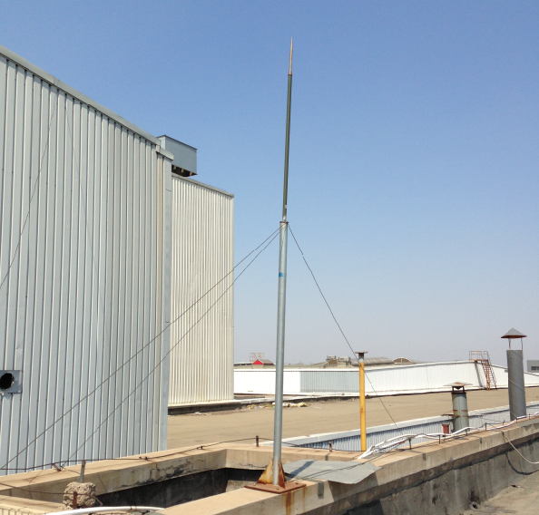
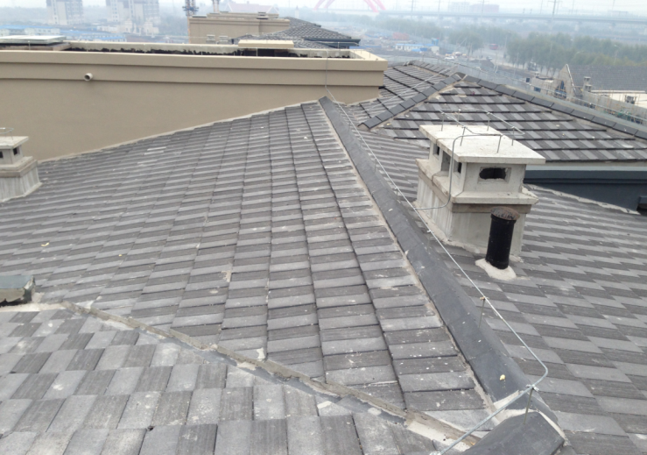
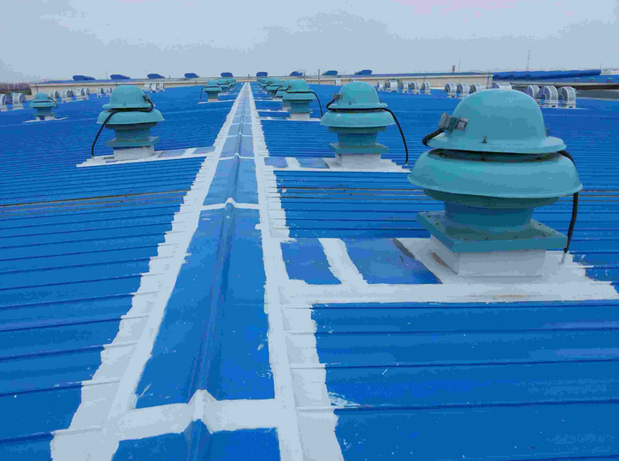
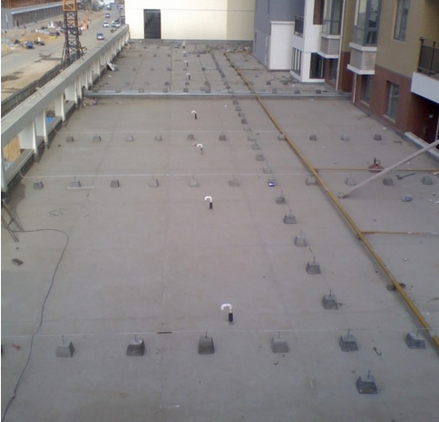
1、接闪器的检测
接闪器：由拦截闪击的接闪杆、接闪带、接闪线、接闪网以及金属屋 面、金属构件等组成。

Slide 12
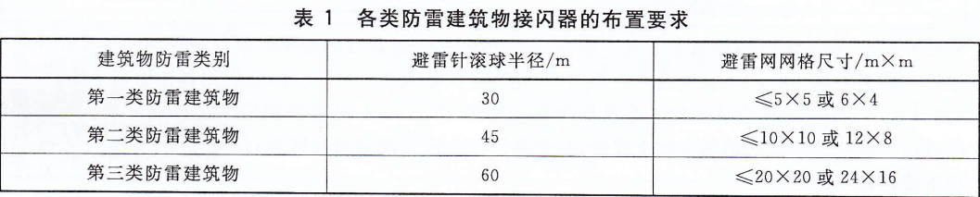
1、接闪器的检测
1、 检查 接 闪器与建筑物顶部外露 的其他金 属 物 的等电位连接 。
2、 检查接闪器的安装位置、焊接防腐情况，螺 栓固定 , 接闪器的锈 蚀（ 1/3以 上） 。 避 雷带是否平正顺直 , 支架间距 、避雷带支持件间距（距 离为0.5m~1.5m）。
3 、检查避雷网的网格尺寸，接闪器的高度、保护半径、尺寸规格。
4、检查接闪器上有无附着的其他电气线路 。

Slide 13
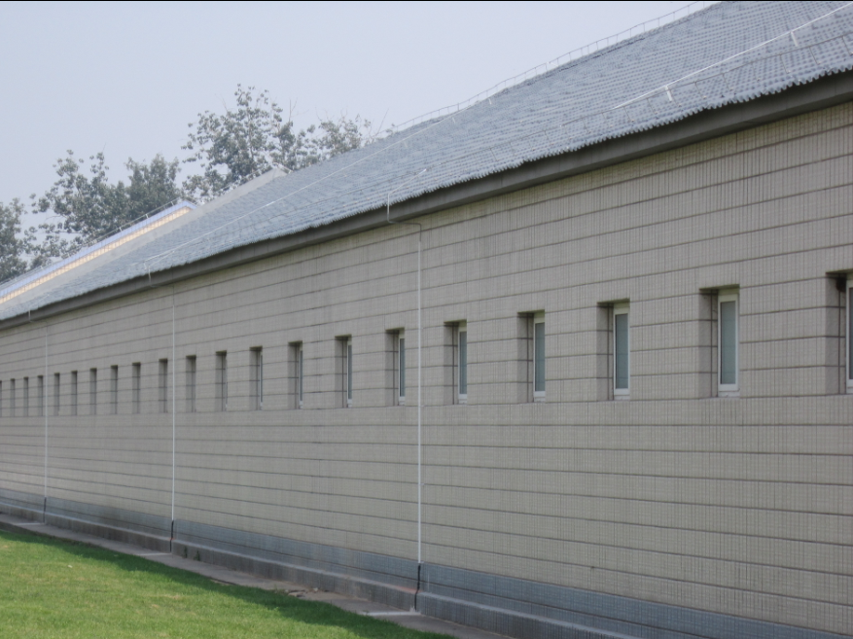
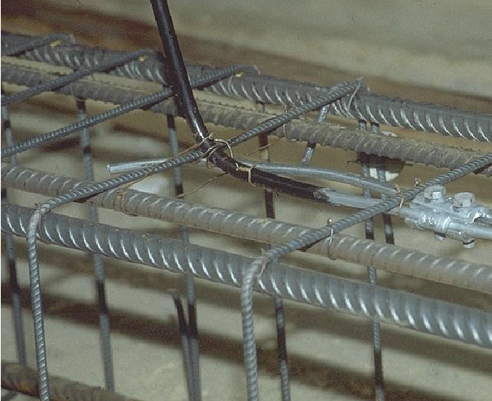
2、引下线的检测
引下线：用于将雷电流从接闪器传导至接地装置的导体，分为明敷和暗敷两种。
暗敷
明敷

Slide 14
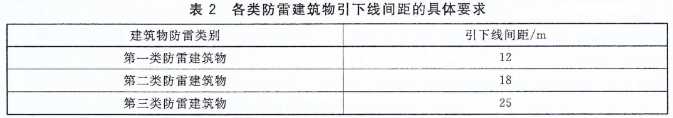
2、引下线的检测
1、首次检测应检查引下线隐蔽工程纪录 。
2、检查明敷引下线是否平直,无急弯。支架间距（0.5m~1.5m）。检查引下线 、接闪器和接地装置的焊接情况。
3、检测时测量每相邻两根引下线之间的距离 ,记录引下线的总根数,按顺序检测。
4 、首次检测时应用游标卡尺测量每根引下线的规格尺寸 。
5、检查明敷引下线上有无 附着的其他电气线路 。
6、检查引下线接地端与接地体的电气连接性能 。

Slide 15
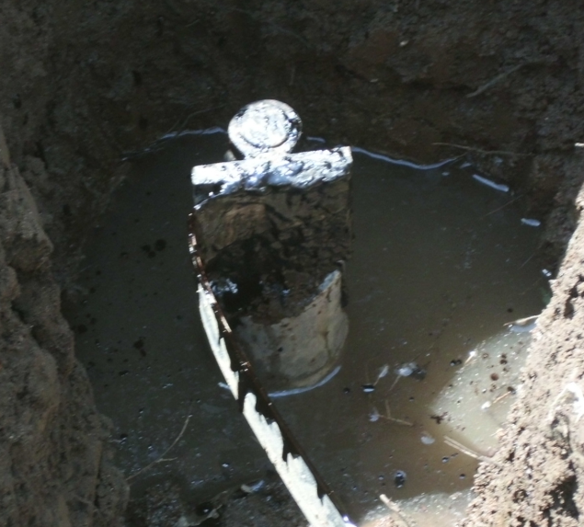
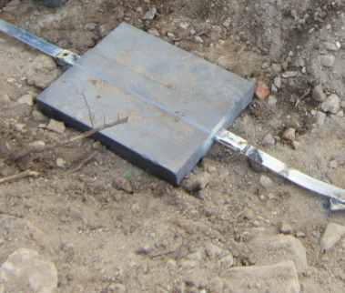
3、接地装置的检测
接地装置：接地体和接地线的总合，用于传导雷电流并将其流散入大地。

Slide 16
接地装置的检测
接地装置的检测方法
1 、检测时应查看隐蔽工程纪录;检查接地装置的结构和安装位置;检查接地体的埋设间距、深度、安装方法;检查接地装置的材质、连接方法、防腐处理 。
2 、检查接地装置的填土有无沉陷情况。
3 、检查有无因挖土方、敷设管线或种植树木而挖断接地装置 。
4、 检查第一类防雷建筑物与树木之间的净距是否大于5米。
5、建 筑物接地电阻不应大于 10Ω 。
6、防雷接地、防静电接地、电气设各的工作接地、保护接地及信息系统的接地共用接地装置时 ,其接地 电阻不应大于 4Ω 。
7、电 子计算机机房交流工作接地(要 求≤ 4Ω )、交流保护接地(要求≤ 4Ω )。

Slide 17
4、电磁屏蔽的检测
电磁屏蔽：指用导电材料减少交变电磁场向指定区域穿透的屏蔽。
1、 建筑物的屋顶金属表面、立面金属表面、混凝土内钢筋和金属门窗框架等大尺寸金属件等应等电位连接在一起 ,并与防雷接地装置相连 。
2 、屏蔽电缆的金属屏蔽层应至少在两端做等电位连接 ,并与防雷接地装置相连 。
3 、建筑物之间用于敷设非屏蔽电缆的金属管道、金属格栅或钢筋成格栅形的混凝土管道 ,两端应电气贯通 ,且两端应与各自建筑物的等电位连接带连接 。
4、用毫欧表检查屏蔽网格、金属管、(槽 )防静电地板支撑金属网格、大尺寸金属件、房间屋顶金属龙骨、屋顶金属表面、立面金属表面、金属门窗、金属格栅和电缆屏蔽层的电气连接,过渡电阻值不宜大于0.03Ω 。

Slide 18
5、等电位的检测
防雷等电位连接：分开的诸金属物体直接用连接导体或经电涌保护器连接到防雷装置上以减小雷电流引发的电位差。
检测方法：
1、检查设备 、管道、构架、均压环、钢骨架、钢窗、放散管、吊车、金属地板、电梯轨道、栏杆等大尺寸金属物与 共用接地装置的连接情况。如已经连接进一步检查连接质量，连接导体和材料。
2、检查爆炸危险环境中长金属物的弯头、阀门、法兰盘等连接处上网过渡电阻，过渡电阻值应≤0.03Ω。
3、 等电位连接的电阻测试采用空载电压4V—24V，最小电流为0.2A的测试仪器进行测量，电阻值一般不应大于0.2Ω。

Slide 19
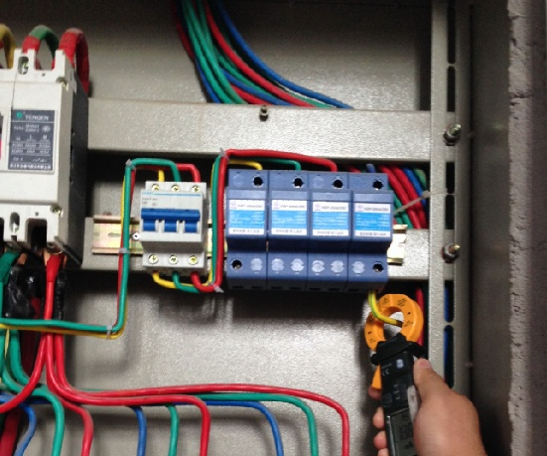
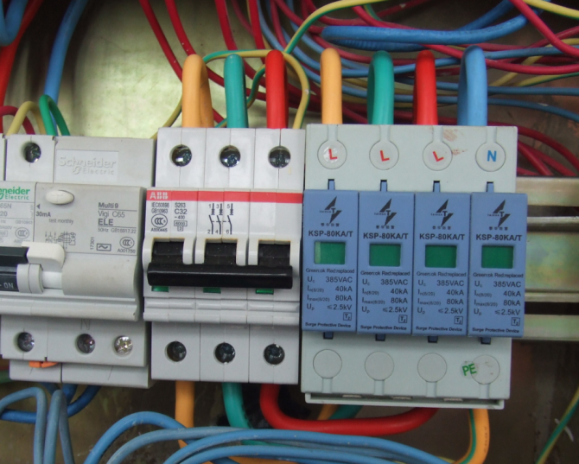
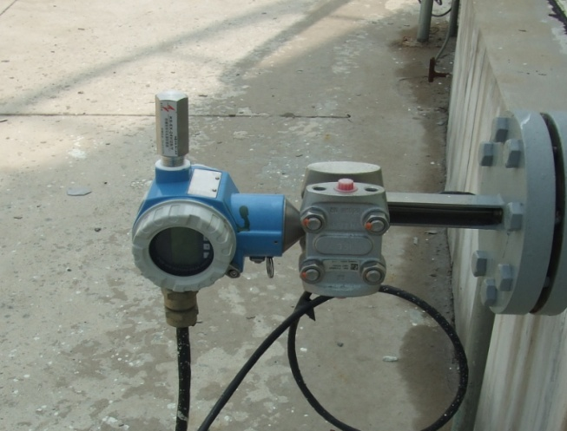
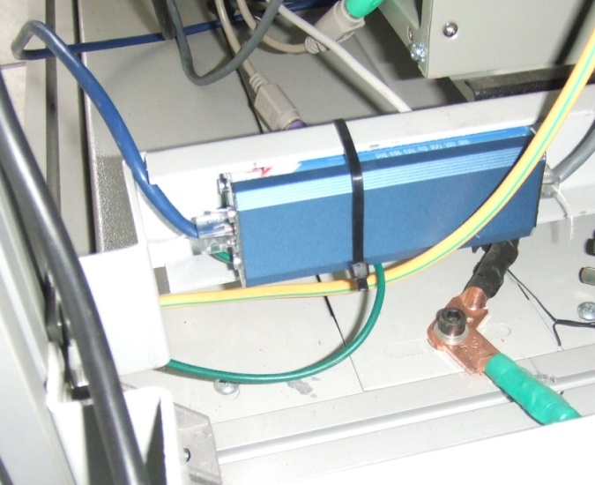
6、电涌保护器（SPD）的检测
电涌保护器：用于限制瞬态过电压和分泄电涌电流的器件。它至少含有一个非线性元件。

Slide 20
6、电涌保护器（SPD）的检测
检测方法：
1、检查并记录各级SPD的安装位置,安装数量、型号、主要性能参数(如 Uc、Ⅰn、Ⅰmax等)和安装工艺(连接导体的材质和导线截面,连接导线的色标,连接牢固程度)。
2、对SPD进行外观检查:SPD的表面应平整,光洁,无划伤,无裂痕和烧灼痕或变形。SPD的标志应完整和清晰。
3、对SPD进行外观检查:SPD的表面应平整,光洁,无划伤,无裂痕和烧灼痕或变形。SPD的标志应完整和清晰。
4、信号电涌保护器(SPD)应 安装在保护设备端口处。信号电涌保护器(SPD)与被保护设备的等电位连接导体的长度应尽可能短,以减少电感电压降对电压保护水平的影响。导线连接过渡电阻应不大于0.03Ω。
5、在线测试：SPD泄漏电流在线测试方法在研究中，一般, 认为由于存在阻性电流和容性电流，其值应在1mΛ级范围内。

Slide 21
检测作业要求
1 、应在非雨天和土壤未冻结时检测接地电阻值，现场环境条件应能保证正常检测。
2 、应具各保障检测人员和设备的安全防护措施,雷雨天应停止检测,攀高危险作业必须遵守攀高作业安全守则。检测仪表、工具等不能放置在高处,防止坠落伤人。
3 、检测仪器应在检定合格有效使用期内使用。
4 、检测时,接地电阻测试仪的接地引线和其他导线应避开高、低压供电线路。
5、 每一项检测需要有二人以上共同进行,每一个检测点的检测数据需经复核无误后,填人原始记录表。
6 、在检测爆炸火灾危险环境的防雷装置时,严禁带火种、无线电通讯设备;严禁吸烟,不应穿化纤服装,禁止穿钉子鞋,现场不准随意敲打金属物,以免造成重大事故。应使用防爆型检测仪表和不易产生火花的工具。
7、在检测配电房、变电所、配电柜的防雷装置时应着绝缘鞋、绝缘手套、使用绝缘垫,以防电击。

Slide 22
常用仪表的使用方法
1、接地电阻测试仪
2、钳形接地电阻测试仪
3、等电位测试仪
4、防雷元件测试仪
5、仪器仪表的管理

Slide 23
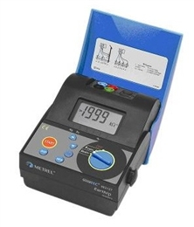
接地电阻测试仪的使用方法
1、主要技术参数：
功能：测量接地电阻和土壤电阻率
量程：0~19.99KΩ
优点：精密测量，抗干扰能力
重量：约1.2公斤
符合IEC60529 IP54的防水防尘结构设计

Slide 24
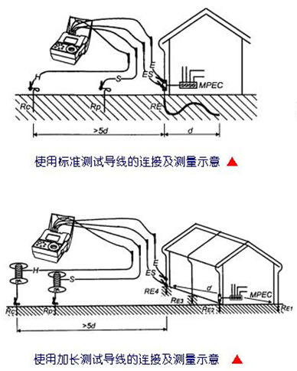
接地电阻测试仪的使用方法
2、测量方法：
四线法接地电阻测量, 自动消除测试线电阻；
大测试电流< 20mA；测量准确0.01Ω；
被测系统50Hz或60Hz可在测试前进行设置：双测试频率 ；
仪器具有优异的抗噪声干扰性能；
可以保证测量结果：快、稳、准。

Slide 25
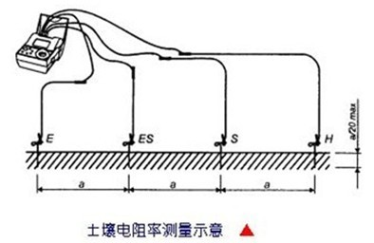
接地电阻测试仪的使用方法
土壤电阻率：
范围：0---1999KΩM
计算：ρ=2лａRe
电极距离a：0---30m

Slide 26
接地电阻测试仪的使用方法
3、仪器维护：
1、当显示电量不足时，U<4.2V，需更换电池；若电压小于4V，仪器将自动关闭。
2、更换电池时需一次更换全部4节1.5V 碱性电池或1.2V镍氢电池，长时间不使用时，请取出电池，避免电池的腐蚀。

Slide 27
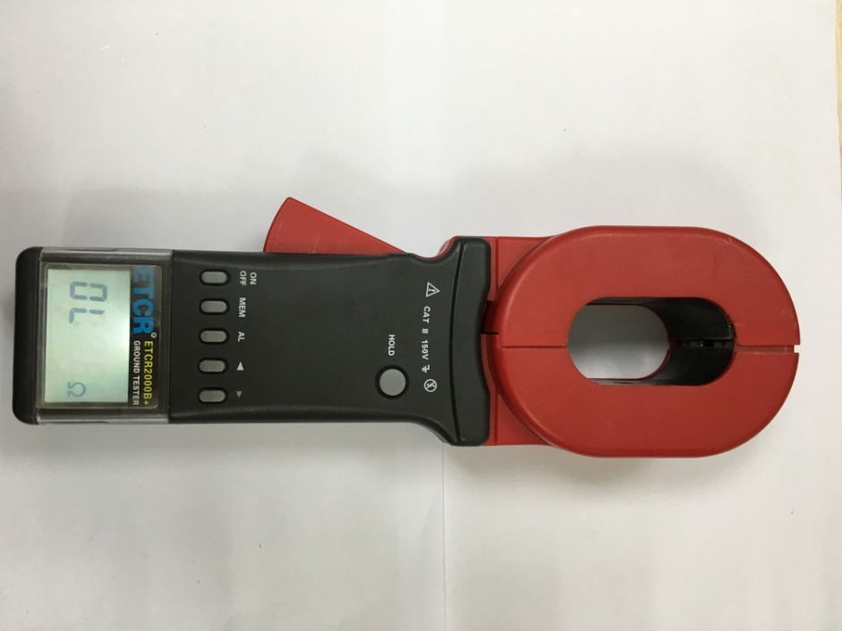
钳形接地电阻测试仪的使用方法
1、主要技术参数：
电 源： 6VDC（4节5号碱性干电池）
工作温度：-10℃-55℃
相对 湿 度：10％-90％
量程换档：自动
单次测量时间：1秒
电阻测量最高分辨率：0.001Ω
电阻测量范围：0.01-1000Ω

Slide 28
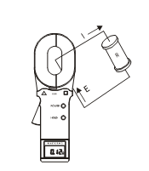

钳形接地电阻测试仪的使用方法
2、测试原理：
ETCR2000钳形接地电阻仪测量接地电阻的基本原理是测量回路电阻。钳表的钳口部分由电压线圈及电流线圈组成。电压线圈提供激励信号，并在被测回路上感应一个电势E。在电势E的作用下将在被测回路产生电流I。钳表对E及I进行测量，并通过下面的公式即可得到被测电阻R。

Slide 29
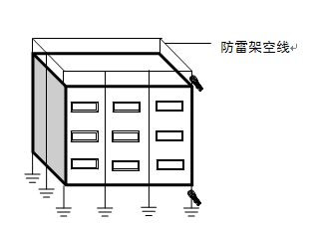
钳形接地电阻测试仪的使用方法
3、测量方法：
建筑物的接地极如互相独立，各接地极的接地电阻测量见左图。
A
4、测试点选择：
在某些接地系统中，如左图所示，应选择一个正确的测量点进行测量，否则会得到不同的测量结果。
在A点测量时，所测的支路未形成回路，钳表显示 “OLΩ”，应更换测量点。
在B点测量时，所测的支路是金属导体形成的回路，钳表显示“L 0.01Ω”或金属回路的电阻值，应更换测量点。
在C点测量时，所测的是该支路下的接地电阻值。
B
C

Slide 30
钳形接地电阻测试仪的使用方法
5、注意事项：
开机前，扣压扳机一两次，确保钳口闭合良好。
开机自检过程中，不要扣压扳机，不能钳任何导线。
自检过程中显示“CAL6、CAL5、CAL4…CAL0、OLΩ”。
必须自检完成，显示“OL Ω”符号后，才能钳测被测对象。
钳口接触平面必须保持清洁，不能用腐蚀剂和粗糙物擦拭。
避免本钳表受冲击，尤其是钳口接合面。
本钳表在测量时会有蜂鸣声，这是正常的。
长时间不用本钳表，请取出电池。

Slide 31
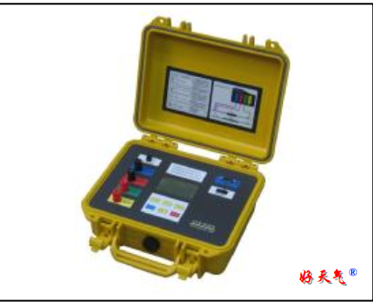
等电位测试仪的使用方法
1、主要技术参数：
测量范围：0.01Ω-10.00Ω
测量误差：0.01Ω-0.1Ω
测试电流：> 1.0A DC
测试时间：t≤3s
电源：DC 6V；测量功率≤ 7.5W
工作环境：温度:-5ºC~+40ºC
湿度:≤ 85%RH
存放环境：温度:-10ºC ~+45ºC； 湿度:≤90%RH
外形尺寸：286mm×246mm×126mm
仪器重量：约 2.6 kg

Slide 32
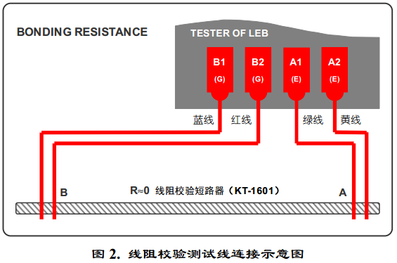
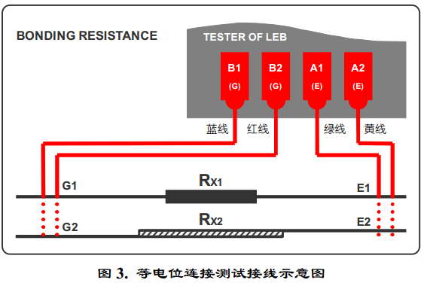
等电位测试仪的使用方法
2、测量方法：
2. 1 线阻校验：
将两条准备使用的测量线短接后，按线阻键进行线阻校验，确认正确后选择保存。在以后的测量中会自动地将线阻值减去（扣除）。
线阻校验的连接：按图 2. 连接并确认连接正确，即可进行线阻校验。
2.2 等电位连接测量：
将已进行线阻校验的测试线按图 3.（连接示意图）正确连接到被测物的两端，按仪表操作流程即可测量并显示等电位连接电阻。确认正确后选择保存。其测量结果已自动将线阻值减去（扣除）。

Slide 33
等电位测试仪的使用方法
3、注意事项
3.1、请不要尝试使用测试仪直接测量带电的导体，有可能很危险。
3.2、请勿连续动作电源开关，以免误触发造成存储器数据丢失。
3.3、装拆连线和插拔串口线时，请拿着插头操作，勿用力拉扯导线。
3.4、仪器采用强固耐用型的外壳，适合野外作业，但并不防浸水。
3.5、当仪表处于直接光照、高温、潮湿、结霜时，不要使用。
3.6、为了避免仪表损坏，在运输和操作中防止仪表撞击或震动，特别小心不要坠落。

Slide 34
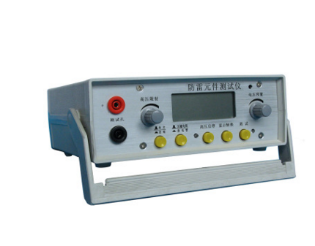
防雷元件测试仪的使用方法
1、主要技术参数：
绝缘电阻：6MΩ(500V)
耐压：AC 1.5kV 50Hz 1min
工作温度和湿度：0～+40℃ ＜85%RH
储存温度和湿度：-10℃～+50℃ ＜90%RH
电源：AC220V±10% 或 DC12V ±0.5V 1000mA
功耗：12W
外形尺寸：208mm(L)×190mm(W)×78mm(D)
重量：≤2kg

Slide 35
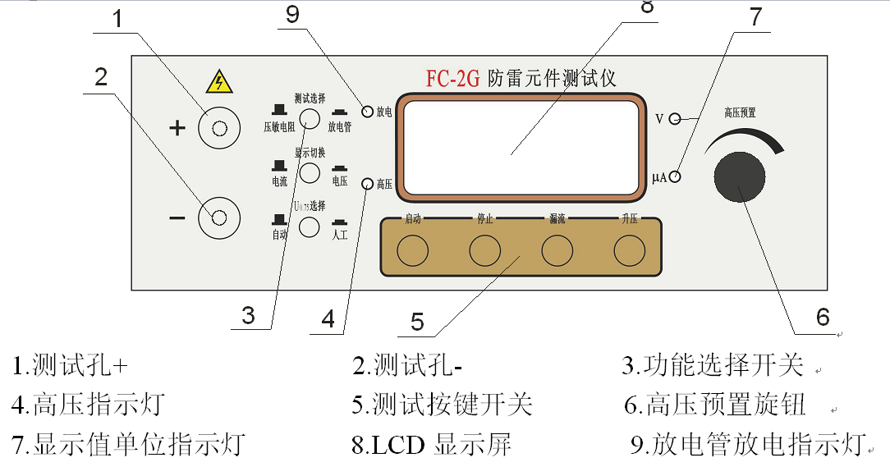
防雷元件测试仪的使用方法
2、使用方法：
2.1 开启电源，将面板“测试选择”键置“压敏电阻”位；将“U0.75选择”键置“自动”位，将面板“显示切换”开关置“电压”位。
2.2 将被测压敏电阻用测试线接入“测试孔”的“+”、 “－”端后轻触高压“启动”键，仪器显示起始动作电压U_{1mA}值，随后按住“漏流”键不放，开始读数；
2.3 轻触高压“停”键后取下被测压敏电阻。

Slide 36
防雷元件测试仪的使用方法
3、注意事项
3.1 测压敏电阻时，须避免开路时启动高压，以免损坏仪器。
3.2 测试时，不要触及金属部位，以免高压电击伤人。
3.3 仪表应避免受潮、雨淋、暴晒、跌落。

Slide 37
仪器仪表的管理
1、仪器仪表设备应由专人维护和保管，并建立仪器台账，并根据仪器使用和检定情况及时更新。
2、仪器仪表贮存必须保持干燥，通风良好，做好防晒、防潮、防震、防腐，防压工作。
3、仪器仪表使用实行登记制度，使用前领用人必须在确认仪器及设备完好后才能签字领取，使用后确保仪器及设备状态完好后，才能入库存放。
4、各种仪器仪表使用前后必须做好清洁保养，保持仪器外观干净。
5、仪器仪表根据使用情况，要定期对仪器仪表自检。
6、仪器仪表必须按相关规定要求到相关计量部门定期校验，严禁使用不在检定有效期内的仪器仪表及工具。
7、经检定合格的仪器要贴有检定合格标识，标识上要标明仪器型号和有效期起止日。
8、测量作业时，作业人员禁止离开仪器仪表及设备，确保仪器安全。
9、仪器仪表修好后要送 到国家计量检定部门进行检定，检定合格后方可进场使用。

